Slide 1
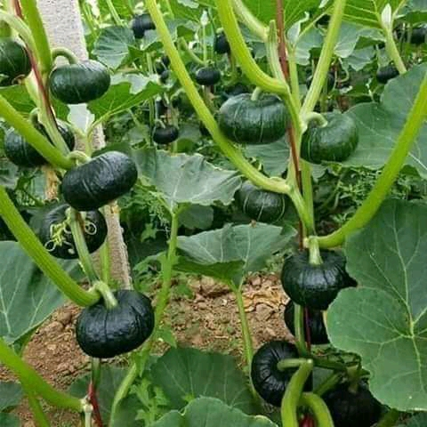
মাল্টিমিডিয়া ক্লাশে স্বাগতম

Slide 2
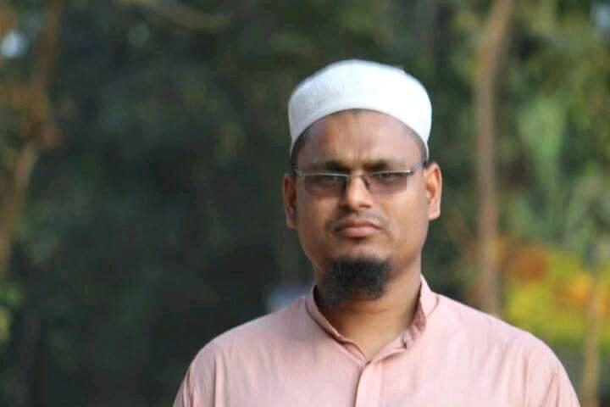
পরিচিতি
মোঃ হাফিজুর রহমান
প্রভাষক, সমাজবিজ্ঞান বিভাগ
শরণখোলা সরকারি কলেজ
শরণখোলা, বাগেরহাট।
মোবাইল নং-০১৭৪০-৪২৯৯৪৩
বাতায়ন আইডি- hafiz1984
শ্রেণি : একাদশ
বিষয় : সমাজবিজ্ঞান ১ম পত্র
অধ্যায় : নবম
পাঠ : ১২ ও ১৩
সময় : ৫০ মিনিট

Slide 3
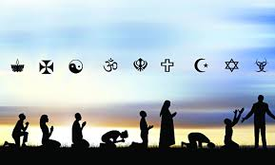
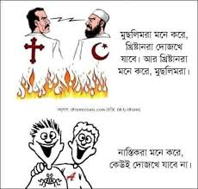
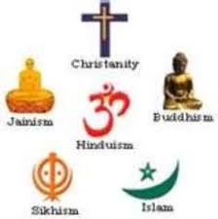
নিচের ছবিগুলো লক্ষ্য কর

Slide 4
আজকের পাঠ
“ধর্মের ধারনা ও ধর্মের উৎপত্তি”

Slide 5
এই পাঠ শেষে শিক্ষার্থীরা …
ধর্ম সম্পর্কে বলতে পারবে
ধর্মের উৎপত্তি সম্পর্কে বলতে পারবে
ধর্মের উৎপত্তি ব্যাখ্যা করতে পারবে।

Slide 6
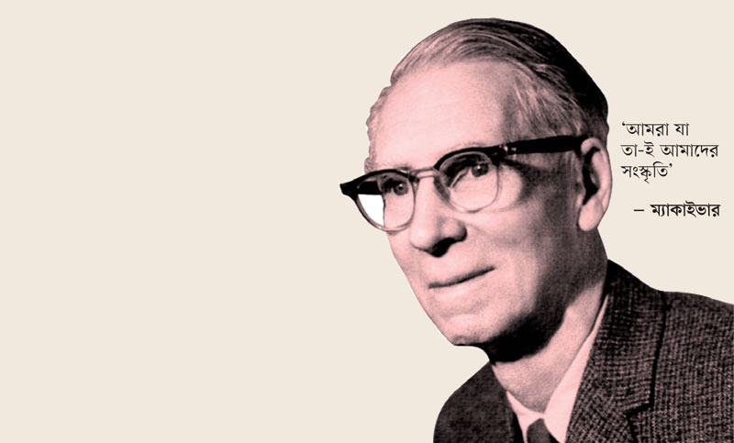
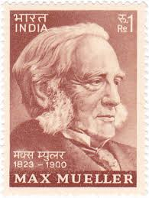
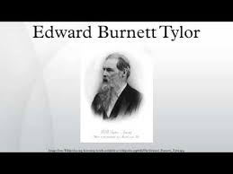
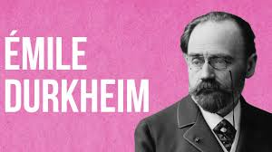
ধর্ম?
ম্যাক্সমুলার মনে করেন, “ধর্ম হলো অনন্তের প্রত্যক্ষ জ্ঞান”
নৃবিজ্ঞানী টেইলার এর মতে, “ধর্ম হচ্ছে অতি প্রাকৃতে বিশ্বাস ”
ম্যাকাইভার ধর্মের ব্যাখ্যা দিতে গিয়ে বলেন, “ধর্ম কেবল মানুষের মধ্যে সম্পর্ক সৃষ্টি করে তা নয়, ধর্ম মানুষ ও অন্য কোন উর্ধ্বশক্তির মধ্যে সম্পর্কের সৃষ্টি করে”
এমিল ডুর্খেইম বলেন, “ধর্ম হলো পবিত্র বস্তু সম্পর্কিত কতকগুলো বিশ্বাস ও প্রথার সমষ্টি”

Slide 7
একনজরে ধর্মের উৎপত্তি
সর্বপ্রানবাদ
পূর্বপুরুষ পূজা
প্রকৃতি পূজা
বহুঈশ্বরবাদ
একেশ্বরবাদ
মহাপ্রাণবাদ

Slide 8
একক কাজ
সমাজবিজ্ঞানী এমিল ডুর্খেইম এর ধর্মের সংজ্ঞাটি লিখ।

Slide 9
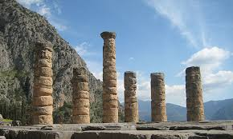
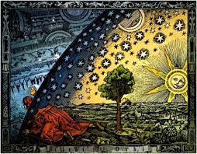
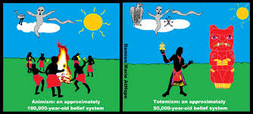
সর্বপ্রাণবাদ
প্রকৃতির অন্তরালে অলৌকিক শক্তিতে আস্থাই সর্বপ্রানবাদ

Slide 10
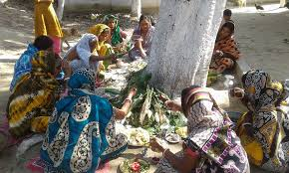
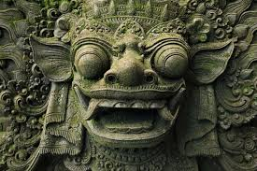
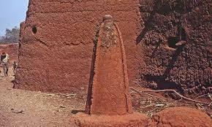
পূর্বপুরুষ পূজা
এখানে মনে করা হয় পিতা বা পিতামহ মারা যাবার পর তার জীবিত থাকাকালীন ক্ষমতা ও দক্ষতা ধারণ করার জন্য তাকে সন্তুষ্ট করা হয়।তার ছবি কর্মস্থলে বা ঘরে রেখে দেয়া হয়।

Slide 11
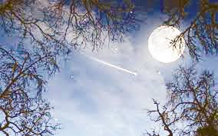
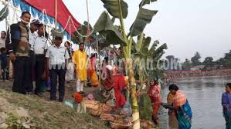
প্রকৃতি পূজা
নদীর অনেক ক্ষমতা, সে পানি প্রবাহের মাধ্যমে সব কিছু করতে পারে, সে উর্বরতার উৎস, সংহারকারী, সে সবকিছু ভাসিয়ে নিতে পারে এ ধারনা থেকেই প্রকৃতি পূজা শুরু।

Slide 12
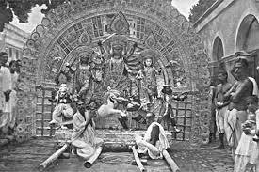
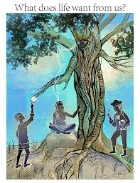
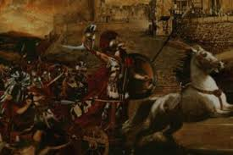
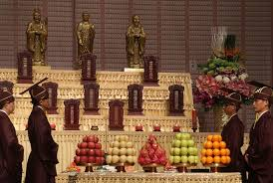
বহুঈশ্বরবাদ
পাহাড়, নদী, সমুদ্রের যেমন ঐশ্বরিক ক্ষমতা আছে তেমন বড় বট গাছ, কোন জীব যেমন- হাতি, বানর, সাপের এরকম ক্ষমতা আছে।এ ধারনা থেকেই তারা ফসলের দেবতা, জীবনের দেবতা, মৃত্যুর দেবতা, আলোর দেবতা ইত্যাদি কল্পনা করে নেয়।

Slide 13
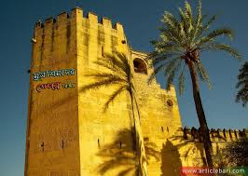
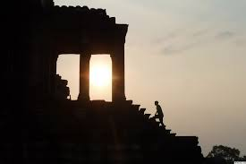
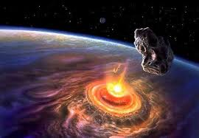
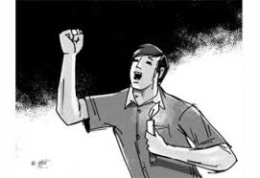
একেশ্বরবাদ
এখানে মনে করা হয় সকল প্রাকৃতিক ও সামাজিক ঘটনাবলির সর্বোচ্চ এবং সর্বশেষ পরিণতি হচ্ছে সর্বশক্তিমান একক সত্তা।

Slide 14
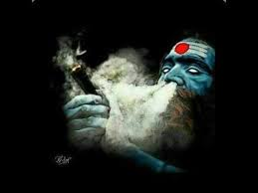
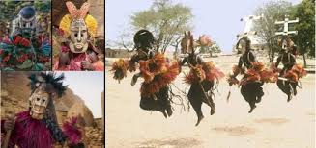
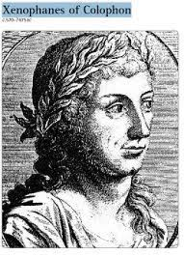
মহাপ্রাণবাদ
আত্মার ধারনায় উপনীত হবার পূর্বেই মানুষের মধ্যে ধর্মের অস্তিত্ব ছিল। তারা মনে করে মানুষের প্রতিবেশে যা অসাধারণ, যা কিছু বিস্ময়কর তার মধ্যে বিশেষ ধরনের অতিপ্রাকৃত শক্তির অধিষ্ঠান বা উপস্তিতি আছে।

Slide 15
দলগত কাজ
ধর্মের উৎপত্তি সম্পর্কে একটি প্রতিবেদন তৈরি কর।

Slide 16
মূল্যায়ন
১। সর্বপ্রানবাদ কী?
২। মহাপ্রাণবাদ কী?
৩। একেশ্বর কী?

Slide 17
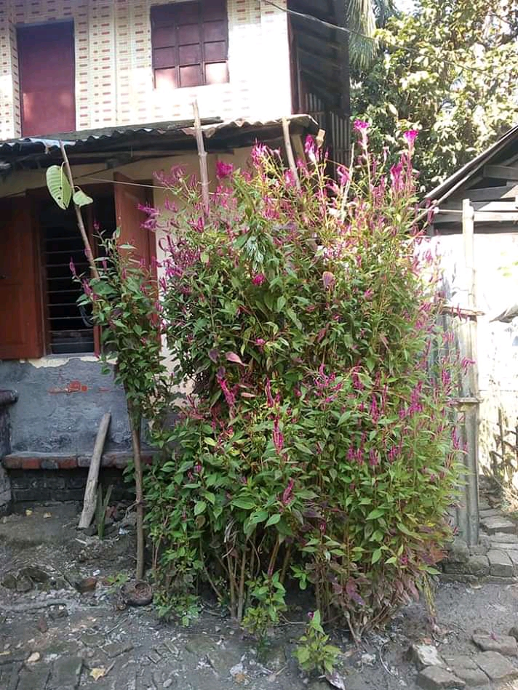
বাড়ির কাজ
“জীবজগতের প্রত্যেক সত্তার ভেতর অতিপ্রাকৃত শক্তির অস্তিত্ব রয়েছে”- উক্তিটি বিশ্লেষণ কর।

Slide 18
ধন্যবাদ

